Slide 1
ČÍM BYCH CHTĚL BÝT AŽ VYROSTU?
Bořek Vajda,
Wichterlovo gymnázium
volba mého budoucího zaměstnání

Slide 2
OBSAH
Navržení zaměstnání, které bych v budoucnu chtěl dělat
Porovnat obě práce
Zjistit, jakou práci jsem si vybral
Co na to rodiče?
Co bych musel dělat a vyřizovat?
Co potřebuju za znalosti?
Závěr
Zdroje

Slide 3
I. Navržení zaměstnání
Mohl bych být profesionálním tenistou
Hraji ho už od pěti let
Mohl bych pracovat v cestovní kanceláři
Baví mě se učit novým jazykům
Už umím anglicky, učím se i francouzsky

Slide 4
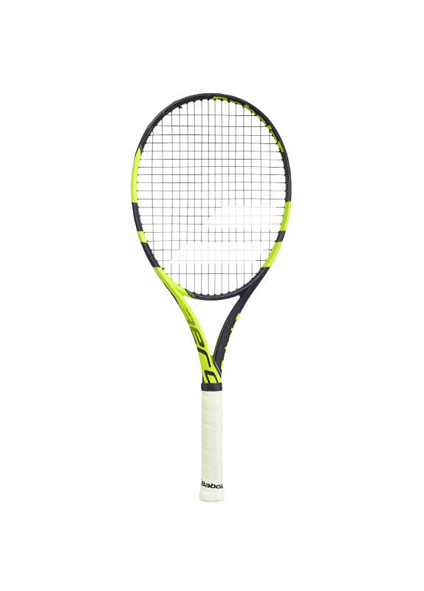
II. Porovnání zaměstnání
Profesionální tenista
Pracovník cestovní kanceláře
Není stanovená přesná pracovní doba
Není pevný plat
Podle toho, kolik zápasů vyhraješ
Stanovená pracovní doba
Pevný plat
Asi 19 000/měsíc

Slide 5
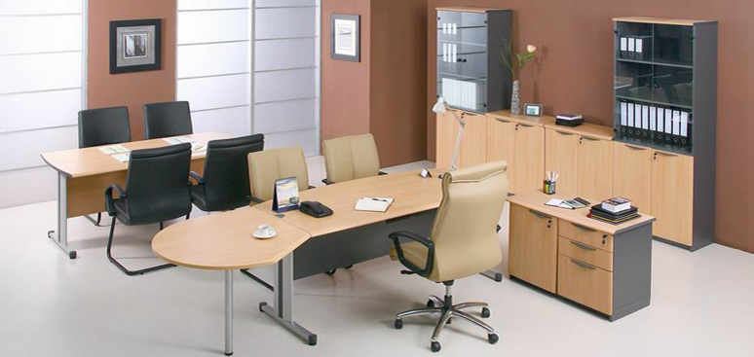
III. Jakou práci jsem si vybral?
Vybral jsem si být pracovníkem cestovní kanceláře
Domluvím se ve více jazycích
Angličtina, Francouzština
Chtěl bych se naučit i španělsky a německy
Abych se lépe domluvil ve světě

Slide 6
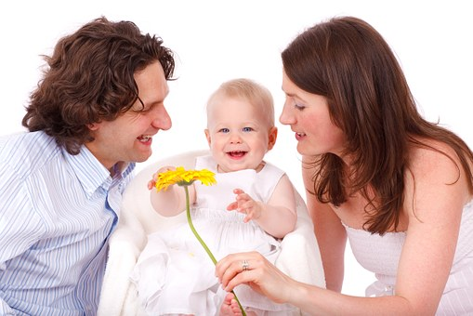
IV. Co na to rodiče?
Myslím si že by byli rádi protože
Mohl bych jim zařizovat zájezdy
Možná by dostali nějakou slevu
Získal bych nové kamarády

Slide 7
V. Co bych musel dělat a vyřizovat?
Musel bych vyřizovat bezpečí pro turisty
Domlouvat vše se zdravotními pojišťovnami
Musel bych zařizovat přepravu
Domlouvat letadla/autobusy na zájezdy
Domlouvat se s hotely

Slide 8
Vi. Co potřebuji za znalosti?
Měl bych se umět vyjadřovat v angličtině
Střední nebo vysokou školu cestovního ruchu
Umět se rychle a správně zorientovat na internetu
Dobrou komunikaci s lidmi
Organizační a orientační schopnosti

Slide 9
VII. Závěr
Zvolil jsem si své zaměstnání
Seznámil jsem se s podmínkami práce
Zjistil jsem, jaký plat budu dostávat

Slide 10
VIII. Zdroje
https://www.google.com/imghp?hl=cs
https://pixabay.com/
https://www.prace.tips/pracovni-pozice/prodejce-zajezdu/1359
http://www.platy.cz/platy

Slide 11
KOnec
Děkuji za pozornost
Bořek Vajda
+420 725 656 451
borekvajda@seznam.cz

